Slide 1
探討科普文章是否影響
社群討論
—以石綿議題為例
組名： Multiply*
組員：
劉庭妤 / 40623206L
林遠邦 / 40747016S
黃冠棠 / 40947025S
釋永生 / 40947059S
陳柏聿 / 40947069S

Slide 2
What is the problem?
這個題目是什麼，它能解決什麼問題？
驗證科普文章對推廣議題的效果，如果證實有效，就可以對其投注更多心力;如果效果不佳，需要考慮用其他方法推廣議題。

Slide 3
本來因為我們無法定義科普文，所以題目改成科學人雜誌的文章
解決方式：責任外包，相信那些平台的都是，其他的就不考慮

Slide 4
Why this is important?
這個題目的緣起動機是什麼？
我們想知道科普文能不能提升議題的大眾討論熱度
你注意到什麼需求、現象、問題？
有很多人推廣科普文，但沒有客觀的證據說明科普文的效果有多好。
為什麼這個問題值得被解決？
如果驗證的結果是「科普文章有用」，那就可以為科普文提供一個客觀的證據，如果驗證的結果是「科普文章沒用」，也可避免人們將心力投注在沒用的事情上。

Slide 5
What to do and how you do it?
你需要做什麼來解決這個問題？
找社群網站和科普網站與特定議題相關的文章
分析社群網站與該議題相關的文章在各時期的熱度
比較科普文出現前後的熱度，驗證科普文的效果
你要做的這些事情裡的先後順序是什麼？
先從各大平台蒐集待分析文本。而後以關鍵字挑選出與所選議題相關的文章，並提取文章發布時間。最後以來源將文章分類並分析科普文章發布前後的議題討論聲量。
你會需要哪些工具？
articut(斷詞、標記詞性)

Slide 6
Where do the data come from?
你的資料從哪裡來？
社群網站，例：Facebook
科普網站，例：泛科學
怎麼收集？
爬蟲
怎麼知道量夠不夠？
我也不知道，總之盡量爬

Slide 7
Work flow
程式流程方塊圖
文章
是科普文
Y
與議題相關
Y
紀錄
N
N
N
與議題相關
丟棄
Y
紀錄

Slide 8
Who did what in your team
請介紹你的組員工作分配
劉庭妤：主題發想、內容討論、投影片製作
林遠邦：內容討論、爬蟲
陳柏聿：內容討論、上台報告
釋永生：內容討論
黃冠棠：內容討論、投影片製作

Slide 9
Q & A
This work is licensed under a Creative Commons Attribution-ShareAlike 3.0 Unported License. It makes use of the works of Mateus Machado Luna.

Slide 10
請問如果新的文章推翻舊的文章理論
你們該如何處理?
我們討論的是文章對社群平台的影響，文章的內容是支持舊的理論還是推翻舊的理論對我們來說並不重要，我們只在意他是否與我們選的議題相關，還有在文章出現之後社群平台是否有相關討論。

Slide 11
請定義何為「科普文章」
那些科普平台上的文章。
至於這些科普平台的選擇，我們選擇參考科學Online高瞻自然科學教學資源平台的綜合科學欄目的推薦。其推薦的網站包括科技部科技大觀園、科學人雜誌網站、Pansci泛科學等等。
網址:https://highscope.ch.ntu.edu.tw/wordpress/?page_id=27767

Slide 12
其實也有別的科學雜誌，不只科學人，那為什麼挑選這一本?
我們又改回科普文章了，如果是問挑選社群平台和科普平台的依據，其實就只是找有名的當舉例，沒有太多考量。

Slide 13
最新的學術論文的難度，能把它做成科普的人有多少，這樣的人幹嘛作科普，而不去研究
好問題，我如果有遇到就幫你問他。

Slide 14
流程圖是不是不需要判斷是不是科普文
因為要標註科普文還有判斷科普文是否與議題相關的函式和判斷社群平台是否與議題相關的函式不一樣，所以還是要判斷。

Slide 15
討論過程
原本因為我們無法找到科普文章的定義，所以改了題目，但之後我們決定以責任外包的方式，相信那些科普平台，但即使如此還是會遇到另一個問題，就是我們無法斷定一篇科普文章是對大眾還是對專業人士，因為我們探討的是科普文對社群的影響，所以不應該考慮為專業人士寫的科普文，還有要如何定義專業人士。
也許可參考專業編輯如何區分自己寫的文章是給一般人看的還是給有專業背景的人看到，或者相信那些文章都是給大眾看的。

Slide 16
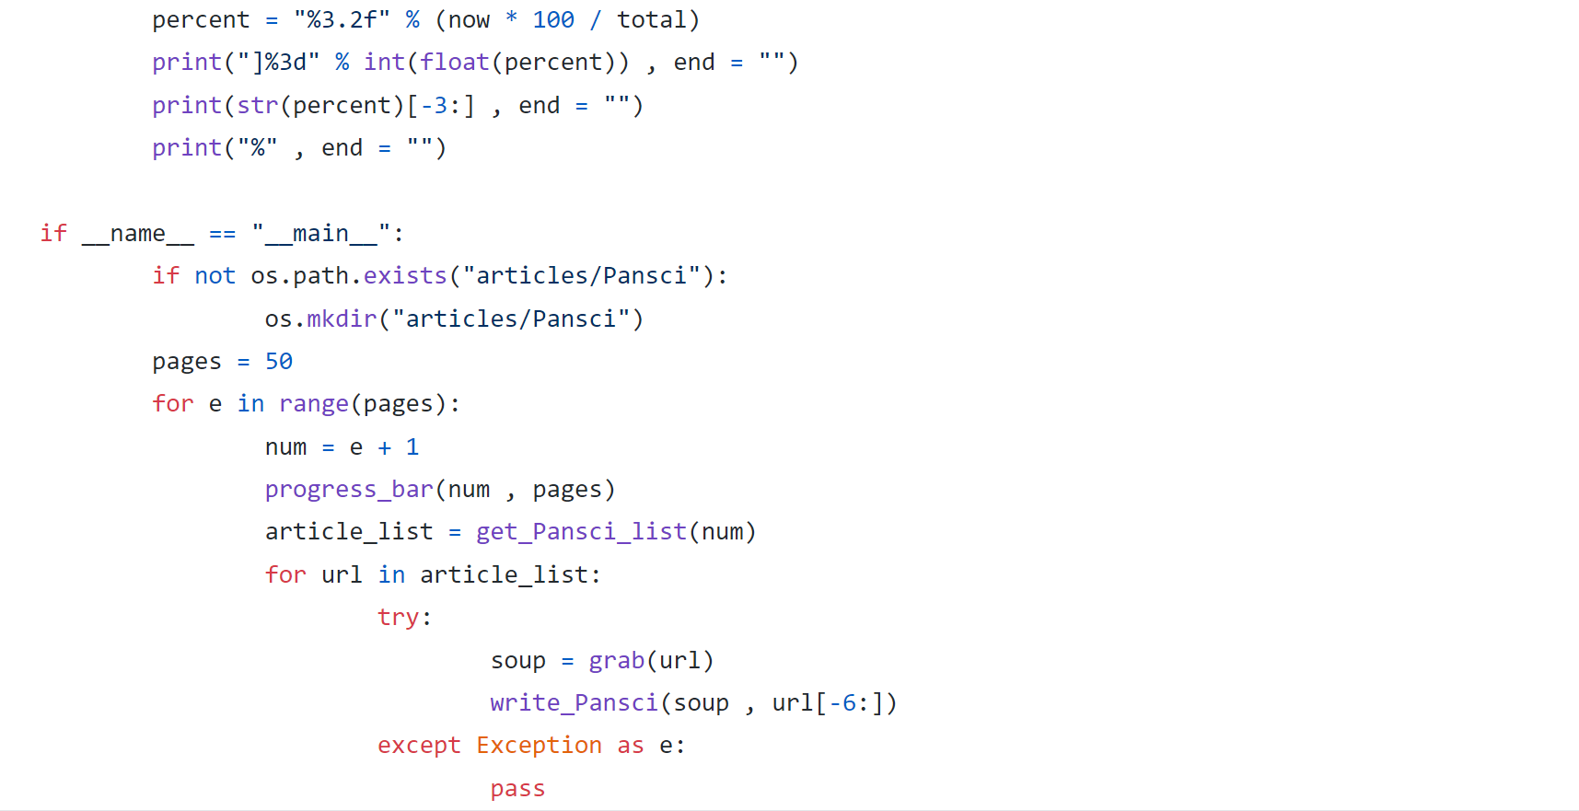
code

Slide 17
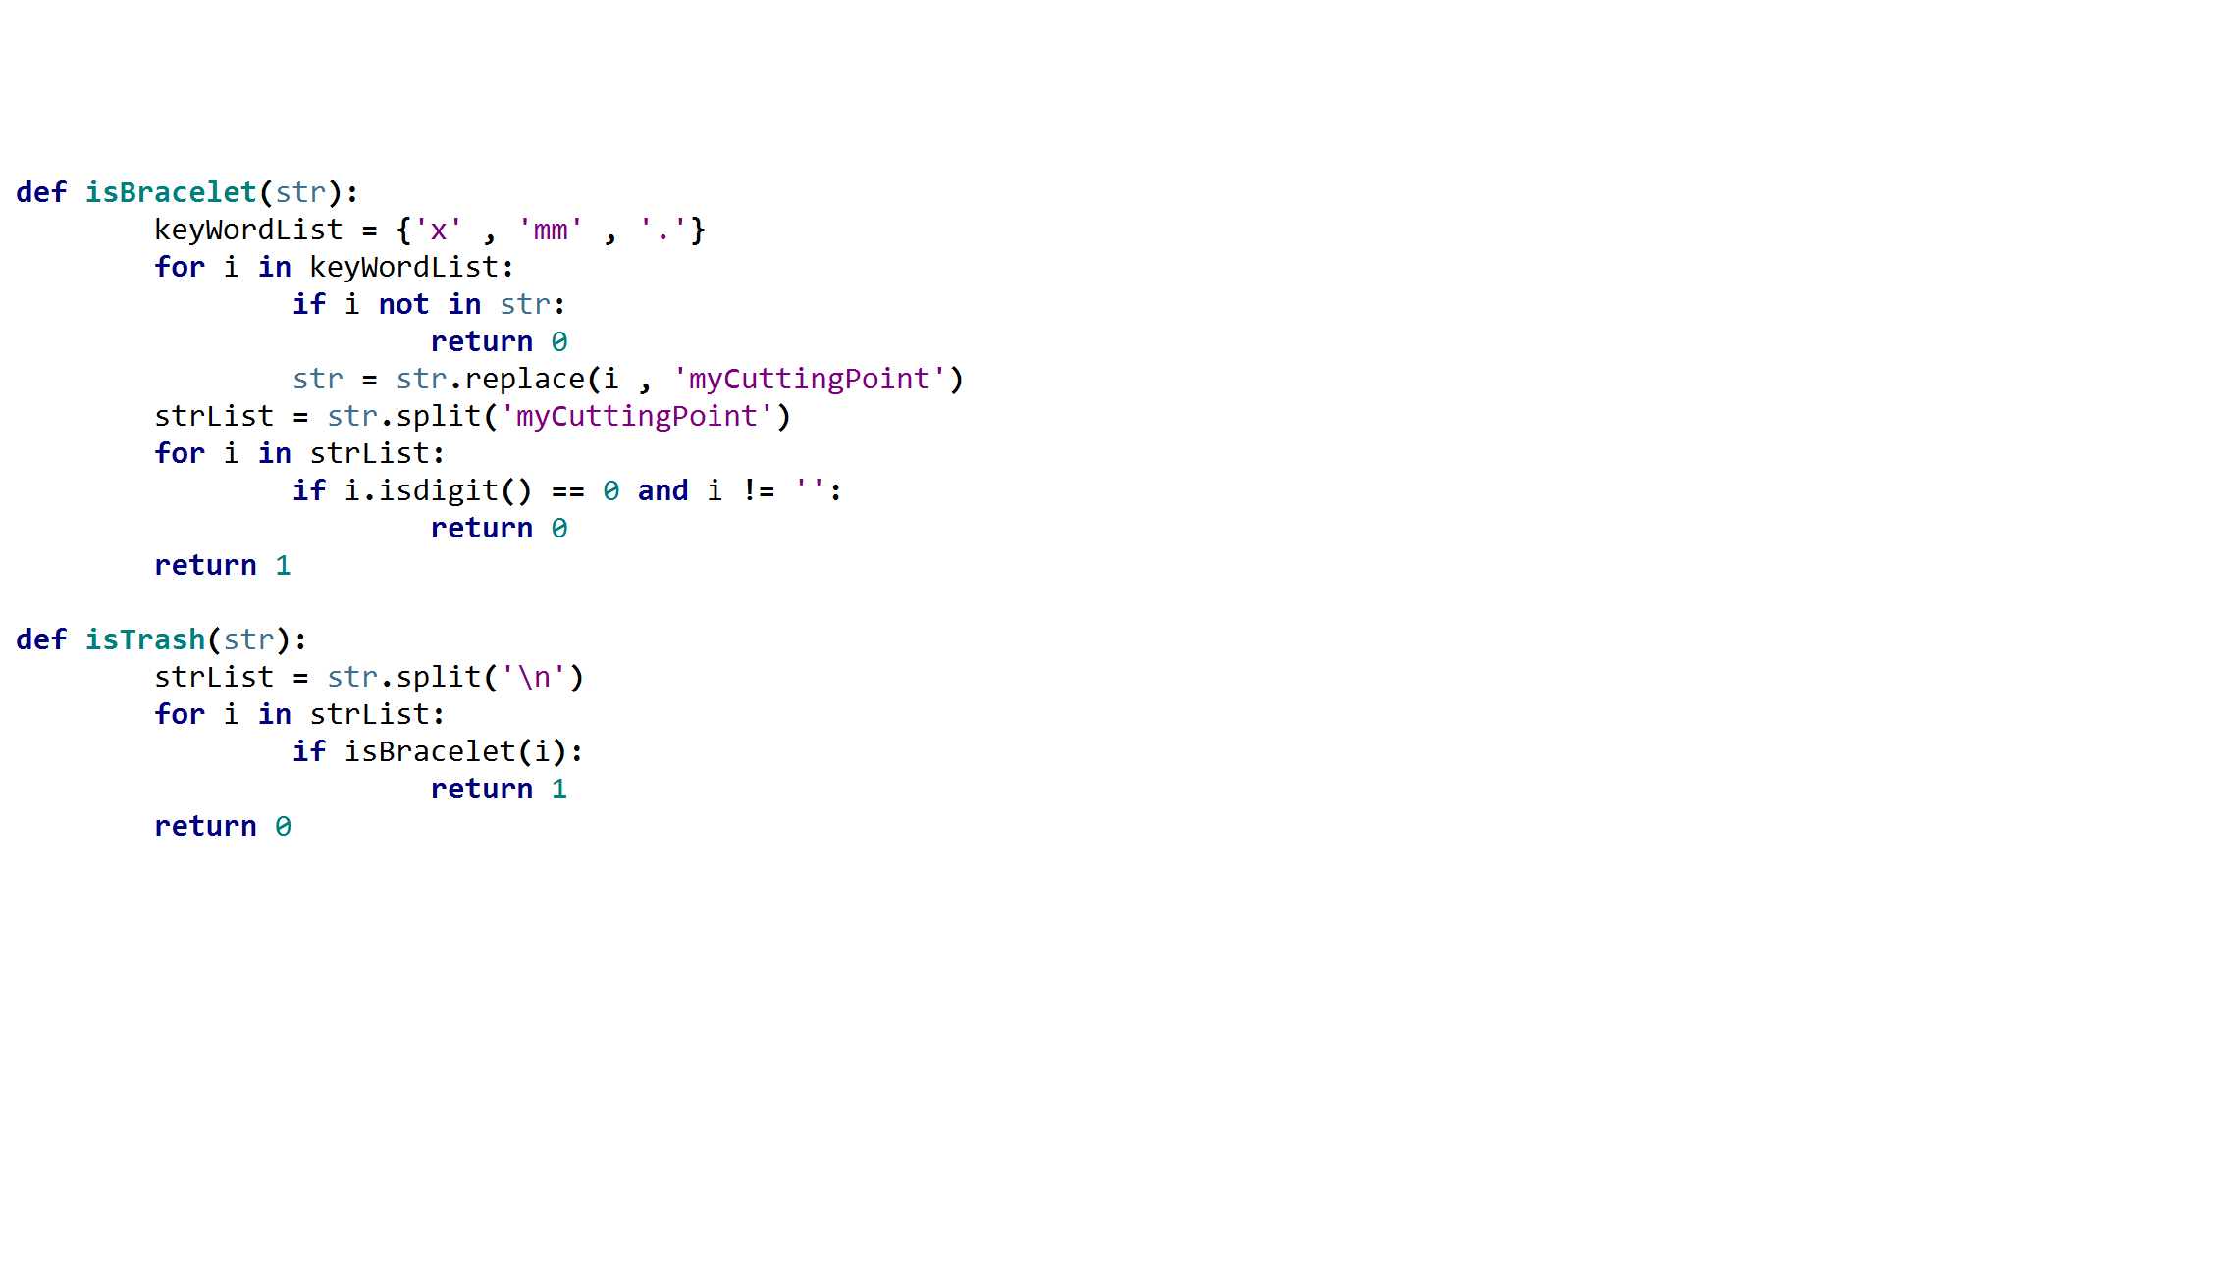
品名 😊: 冰晴綠飄黃翡貔貅配糯冰晴綠平安扣手繩（人工編織）
貨號☑️：00645
尺寸 📐(mm):
貔貅：高12.8闊9.5厚5.9
平安扣：直徑17.7厚7.1
清貨價：港幣 580
🥬源頭價格，🙏請勿議價
code
天然緬甸玉A貨觀音菩薩墜。
※裸石尺寸：58.2x20.5x6.8mm【不含18K金墜頭、檯】
※冰透玻璃種老件。水飽起螢、工美肉細。精緻18k金鑲工，淨美白閃高檔配鑽。
※不做不實商品陳述。沒有精美包裝，只有實惠商品。
※可代開鑑定書，賣家付費。
※意者私。
※天然商品必有色根、石綿…等內含物，欲追求完美品質者，請另行來店選購。
※戶外自然光拍攝，無修圖。實物與照片必有色差，以實品為準。高單價物件，建議面交看貨。
※3天鑑賞期內非A可退、不喜歡就退，無需任何理由、原因。
※承購者請於3日內完成交易程序。

Slide 18
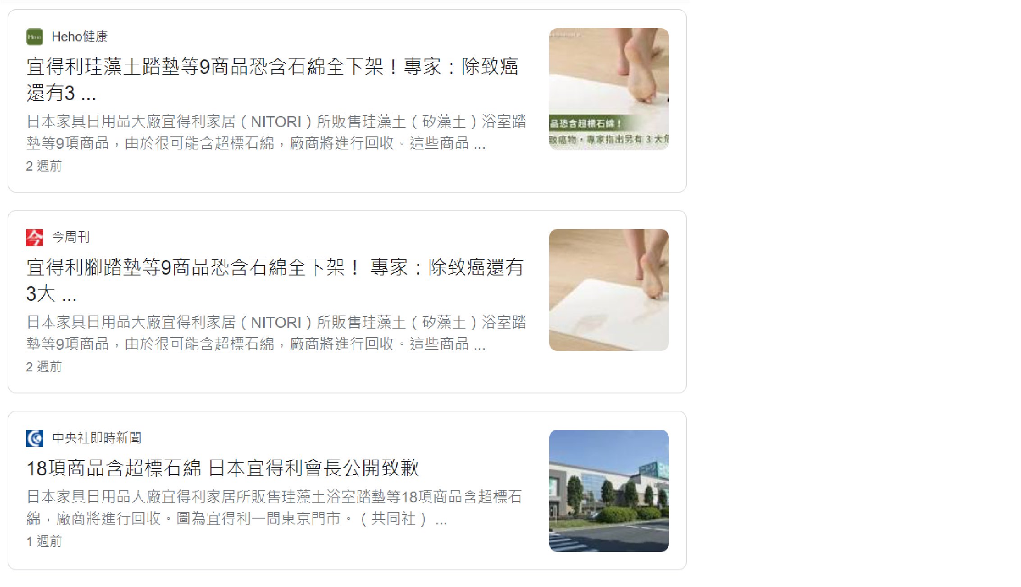
泛科學 | 臺灣大學科學教育發展中心(CASE) | 科學月刊 | 科學人
2017/11/08 | 2020/10/13 |  | 2007/1
2019/12/04 | 2020/03/10 |  | 2008/2
 |  |  | 2008/7
2019/12/04前三個月fb有4篇，後3個月有1篇
2020/03/10前三個月沒有文章，後三個月ptt八卦版有1篇
2020/10/13前三個月fb有2篇，後三個月ptt八卦版有4篇，fb有65篇

Slide 19
Github repo
https://github.com/CBY1015/NTNU_TextProcessing_2020_MUltiply_groupwork

